Slide 1
Муниципальное бюджетное дошкольное образовательное учреждение «Детский сад №44 «Сказка» комбинированного вида города Белово»
Родительский клуб
«Доброта»
Дошкольный возраст
Автор: Борщева Галина
Васильевна
педагог-психолог

Slide 2
«Ребенок почти полностью идентифицирует себя с семьёй, открывая и утверждая себя и других людей, преимущественно через суждения, оценку и поступки родителей». В.А. Сухомлинский

Slide 3
Шкала тревожности

Slide 4
Опросник взаимодействия родителей и ребёнка

Slide 5
Цель:
повышение педагогической компетентности родителей в вопросах воспитания, развития и образования детей дошкольного возраста..

Slide 6
Задачи:
Создать оптимальные условия для осознания родителями особенностей их взаимоотношений с детьми, формирование мотивации к их изменению, поиск и апробирование новых способов поведения;
Развивать способности к эмпатии, пониманию переживаний, состояний и интересов друг друга;
Способствовать выработке навыков адекватного и равноправного общения, способности к предотвращению и разрешению межличностных конфликтов;
Учить устранению дезадаптивных форм поведения и обучение адекватным способам реагирования в проблемных и стрессовых ситуациях.

Slide 7
формы:
1.
1 Инвариантные:
Семинары,
семинары-практикумы,
консультации,
тренинги.

Slide 8
формы
2. Вариативные:
Индивидуальные консультации,
индивидуальная работа с родителями и
их детьми по выявлению, профилактике и коррекции различных отклонений. .

Slide 9
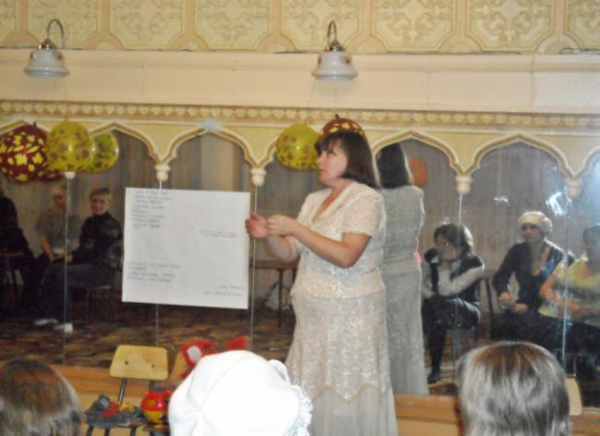
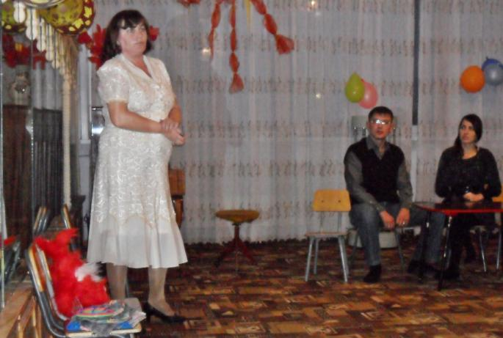
Семинар-
практикум

Slide 10
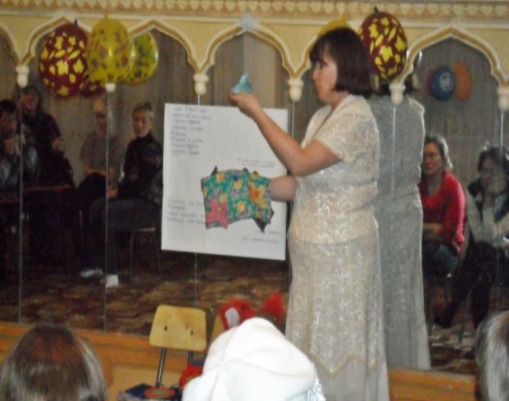
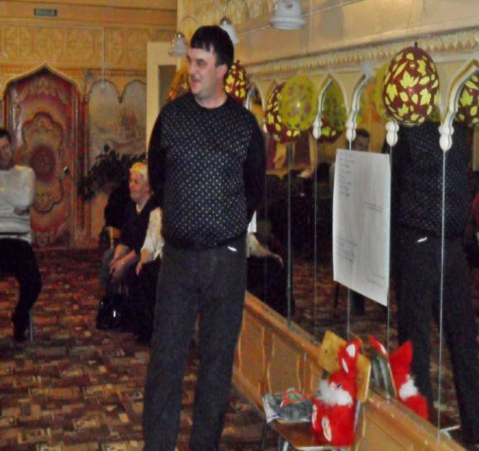
Семинар-
практикум

Slide 11
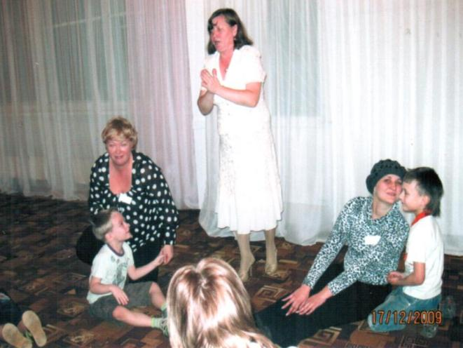
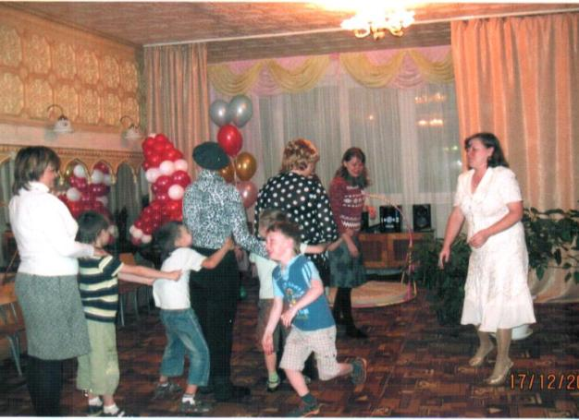
Тренинг

Slide 12
Объявление
От чистого сердца,
С открытой душой.
Мы Вас приглашаем
В наш клуб небольшой.
Расскажем о том, как
Проблему решить,
Чтоб в школу ребёнок
Мог смело ходить.
Дадим Вам советы,
Как с ним заниматься.
Легко, чтобы в школе
Прошла адаптация.
Начало: 17.30 ч.
11.10.2011г.

Slide 13
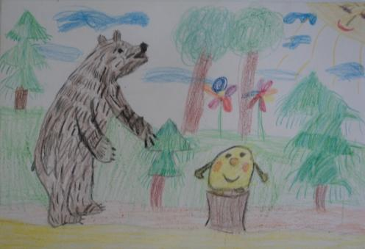
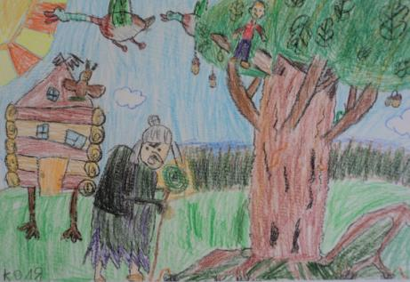
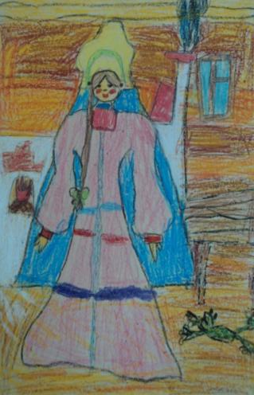
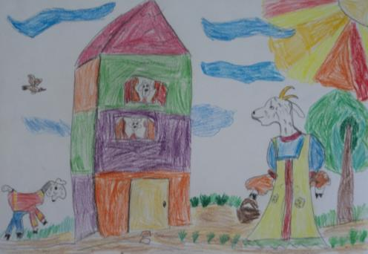
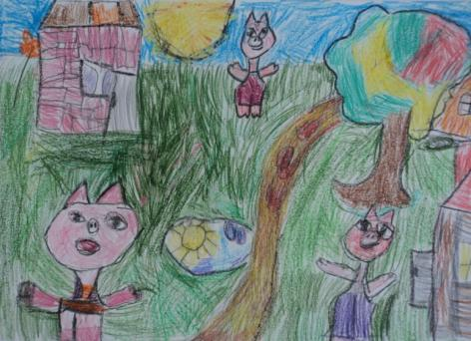
Сказкотерапия

Slide 14
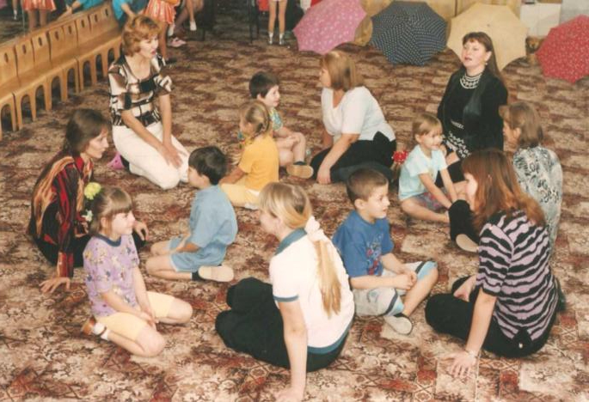
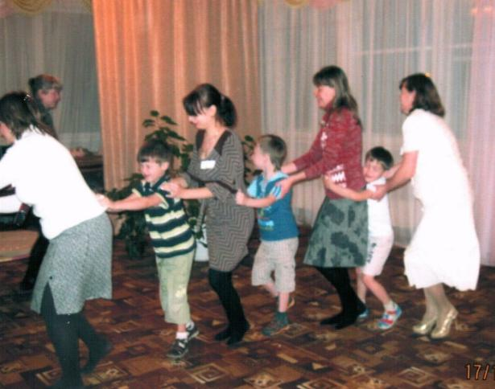
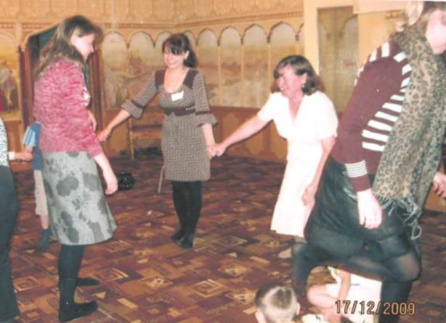
Игротерапия

Slide 15
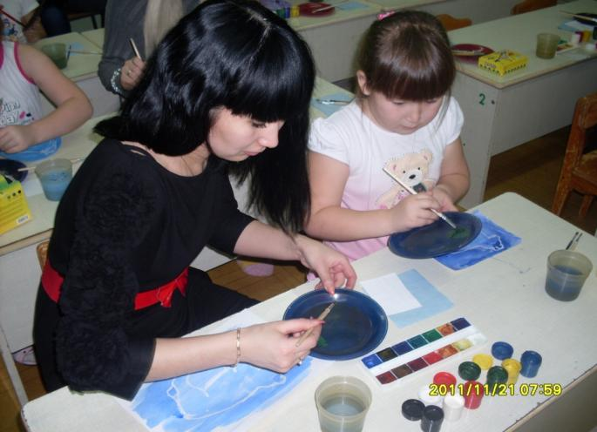
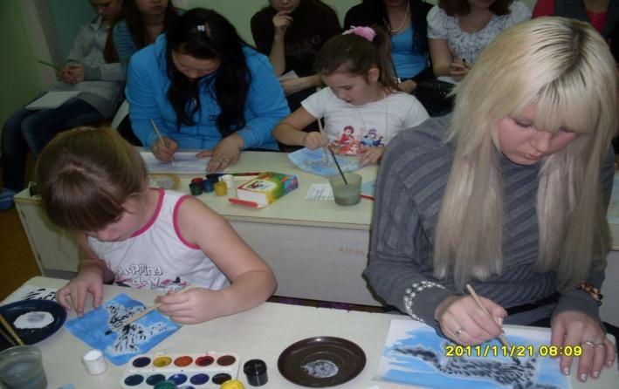
Арт-терапия

Slide 16
Обратная связь
«Дети стали общительнее, дружелюбнее»
Мама Алёши А.
«После занятия я начала по-другому оценивать поступки своего ребенка»
Мама Семена К.
«Мой сын стал сдержаннее»
Папа Алеши Б.

Slide 17
Ожидаемый результат:
1. Появилось ощущение внутреннего спокойствия;
2.улучшилось понимание мотивов поведения и проявления эмоций детей;
3.усилилось чувство принятия, как со стороны детей, так и со стороны родителей, увеличилась частота тактильных контактов;
4.повысилась самостоятельность, инициативность детей;
5.снизилась конфликтность поведения, повысилась эмоциональная устойчивость.

Slide 18
«… любовь к ребенку формируется в процессе всей жизни и деятельности человека. Родителям необходимо всю жизнь учиться любить своих детей, учиться проявлять свою любовь наиболее полезным для ребенка образом. Любовь к ребенку созидает не только личность маленького человечка, она способна преобразовать и совершенствовать взрослых, обогащать их духовный мир.» А.С. Спиваковская

Slide 19
Список литературы
1.Агавелян М.Г., Данилова Е.Ю., Чечулина О.Г.
Взаимодействие педагогов ДОУ с родителями.
[Текст] / М.Г. Агавелян, Е.Ю.Данилова, О.Г.
Чечулина - М.: ТЦ Сфера, 2009. - 128с.
2. Осипова, Л.Е. Работа детского сада с семьей.
[Текст]/ Л.Е.Осипова.- М.: Издательство
Скрипторий, 2008. -71 с.
3.Чернецкая Л.В. Психологические игры и
тренинги в детском саду. [Текст] / Л.В.
Чернецкая.- Издательство «Феникс» Ростов на
Дону, 2005.-128 с.

